Slide 1
traumtag
Von : Jad Yazbak

Slide 2
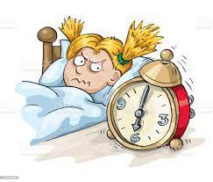
Am morgen
Am morgen klingelt der wecker und ich gehe in die shule

Slide 3
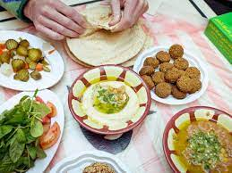
Um 9 uhr
Um 9 uhr fruhstucke ich Flafel und ich spiele sie in ruhe

Slide 4
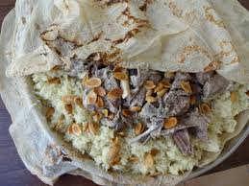
Am mittag
Am mittag gehe ich um 3:30 nach hause, Dann essen ich Mansaf

Slide 5
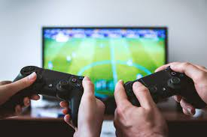
Am nachmittag
Am nachmittag spiele ich Taekwondo, Dannach spiele ich video games um 9:30

Slide 6
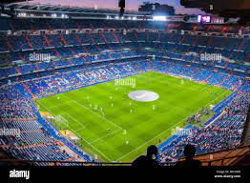
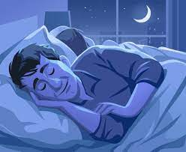
Um 12 uhr
Um 12 uhr schaue ich mir ein Fußballspiel an,
Dann ich shlafe um 12 uhr

